Slide 1
Неповторність людини

Slide 2
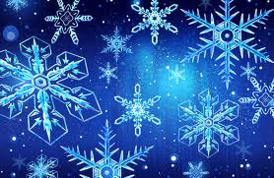
Неповторність сніжинок

Slide 3
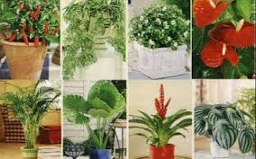
Чим схожі кімнатні рослини?

Slide 4
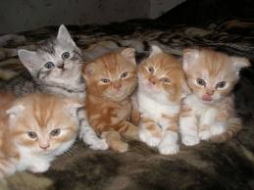
Чи можна сказати, що кошенята однакові?

Slide 5
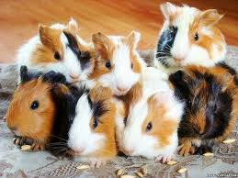
Чи можна сказати, що морські свинки однакові?

Slide 6
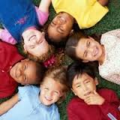
Чим відрізняються діти ?

Slide 7
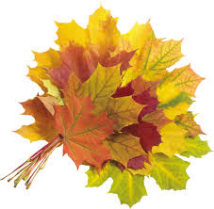
Чим відрізняються листочки?

Slide 8
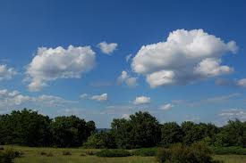
Порівняйте хмари

Slide 9
Висновок
У природі однакові об'єкти зустрічаються вкрай рідко.

